Slide 1
확률과 통계 | Ⅲ. 통계 – 1. 확률분포
확률변수와 확률분포
우연한 결과를 수로 바꾸는 방법
공과대학 1학년 · 01회차
Notes:
01회차 시작. 확률분포 단원 전체의 출발점이 되는 개념 소개.

Slide 2
학습목표
01
확률변수의 뜻
02
이산확률변수와 확률질량함수의 성질
03
연속확률변수와 확률밀도함수의 성질
출처: 동아 확률과 통계 Ⅲ-1. 확률분포 (pp. 81–85)
2
Notes:
오늘의 목표 3가지 안내. 이산과 연속의 구분이 이후 이항분포·정규분포로 이어지는 핵심.

Slide 3
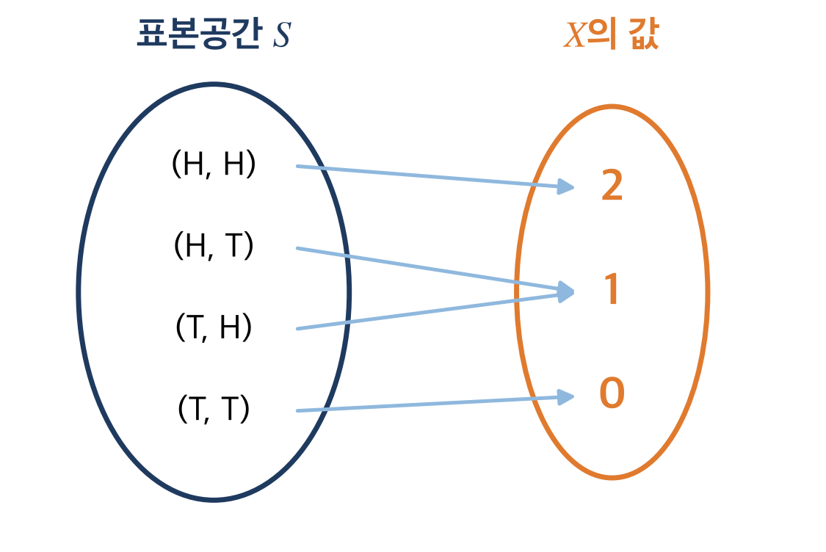
동전 두 번 던지기: 결과를 수로 바꾸기
앞면 H, 뒷면 T | X = 앞면이 나온 횟수
관찰 포인트
근원사건마다 실수 1개가 대응
(H, T), (T, H) → 같은 값 1
결과가 '수'가 되는 순간 계산 가능
출처: 동아 확률과 통계 Ⅲ-1. 확률분포 (pp. 81–85)
3
Notes:
교과서 81쪽 탐구하기. 표본공간 S = {(H,H), (H,T), (T,H), (T,T)}. 근원사건 4개가 X의 값 2, 1, 0에 대응. 서로 다른 근원사건 (H,T), (T,H)가 같은 값 1에 대응하는 점 강조.

Slide 4
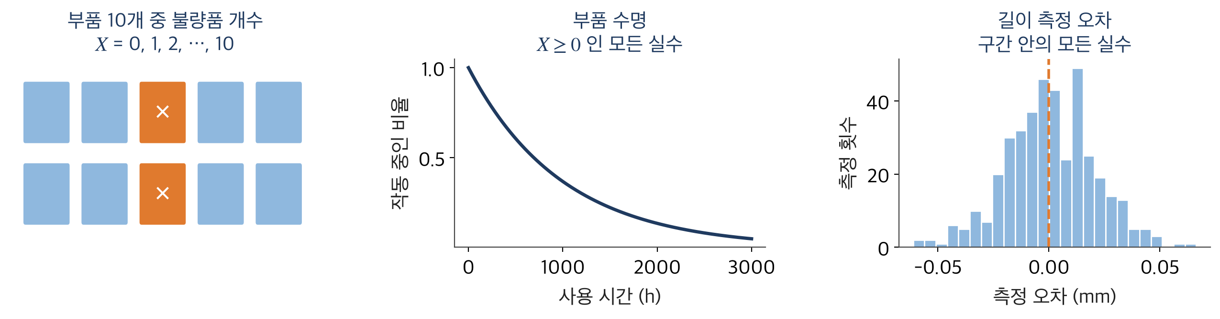
확률변수 (random variable)
표본공간의 각 근원사건에 하나의 실수를 대응시키는 관계
공학 속 확률변수
출처: 동아 확률과 통계 Ⅲ-1. 확률분포 (pp. 81–85)
4
Notes:
정의는 교과서 81쪽 표기 그대로. 공학 예시 3가지는 자체 예시 (교과서 외). 불량품 개수는 셀 수 있는 값, 수명과 오차는 구간 안의 모든 실수라는 차이로 다음 슬라이드 연결.

Slide 5
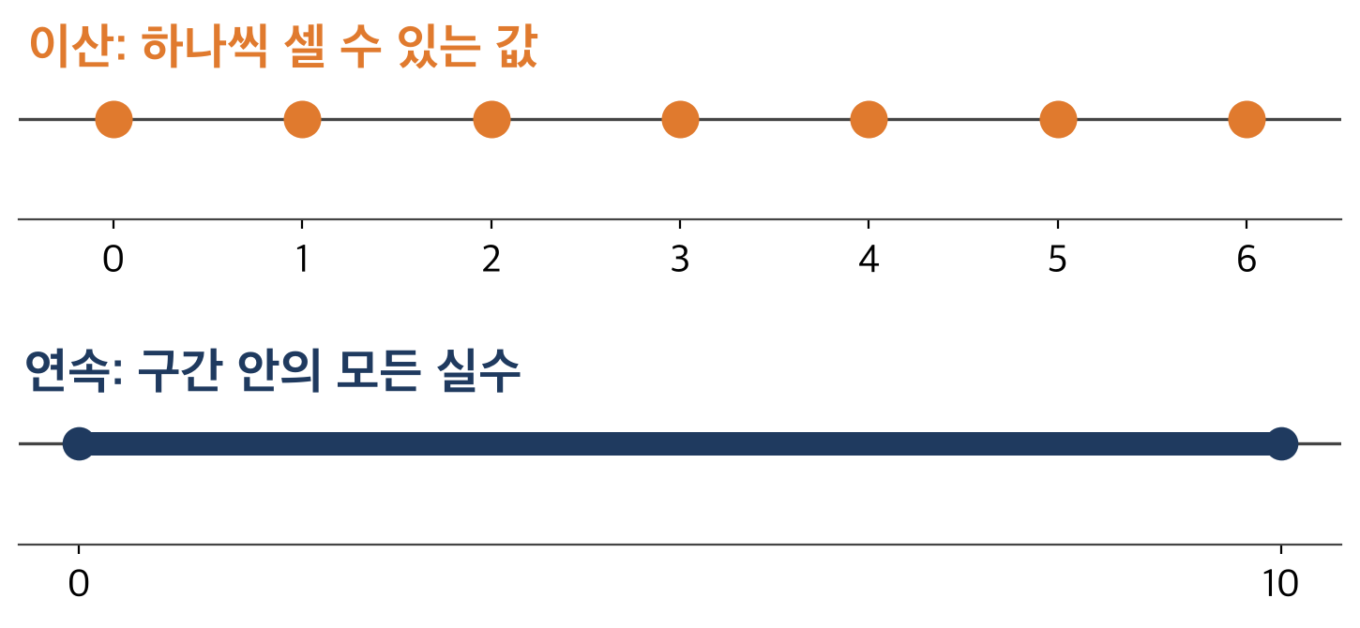
확률변수의 두 종류: 이산과 연속
핵심 기준은 '취하는 값을 셀 수 있는지 여부'
이산확률변수
불량품 개수, 고객 수,
주사위 눈
연속확률변수
대기 시간, 부품 수명,
측정 오차
출처: 동아 확률과 통계 Ⅲ-1. 확률분포 (pp. 81–85)
5
Notes:
이산: 값이 유한개이거나 자연수처럼 셀 수 있는 경우 (교과서 82쪽). 연속: 어떤 범위에 속하는 모든 실수 값 (교과서 84쪽). 예시로 불량품 개수 vs 대기 시간 대비.

Slide 6
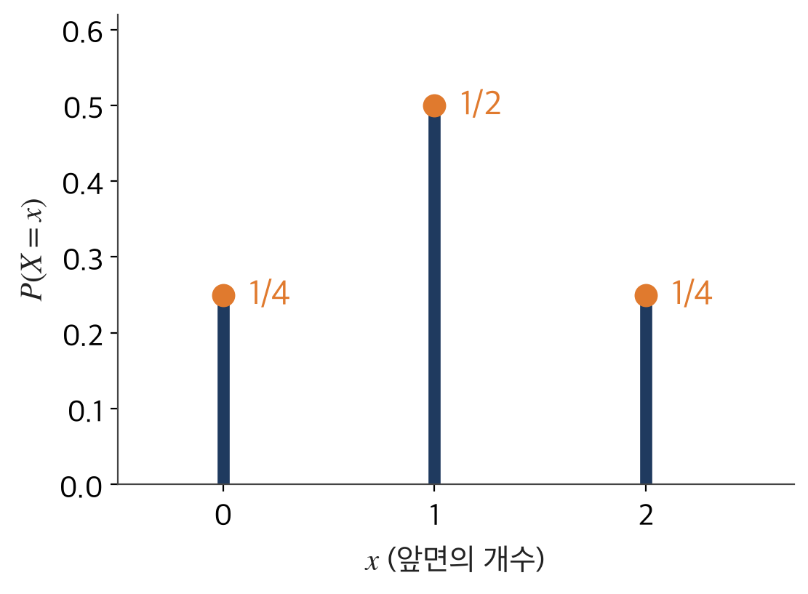
이산확률변수의 확률분포
X의 값과 각 값의 확률 사이의 관계 = 확률분포
X | 0 | 1 | 2 | 합계
P(X=x) | 1/4 | 1/2 | 1/4 | 1
확률질량함수
P(X = x_{i}) = p_{i} (i = 1, 2, …, n)
확률분포를 나타내는 함수
출처: 동아 확률과 통계 Ⅲ-1. 확률분포 (pp. 81–85)
6
Notes:
교과서 82쪽 보기. 동전 두 번에서 X의 확률분포. 표와 그래프는 같은 정보의 두 표현. P(X=x)를 확률질량함수라고 부름.

Slide 7
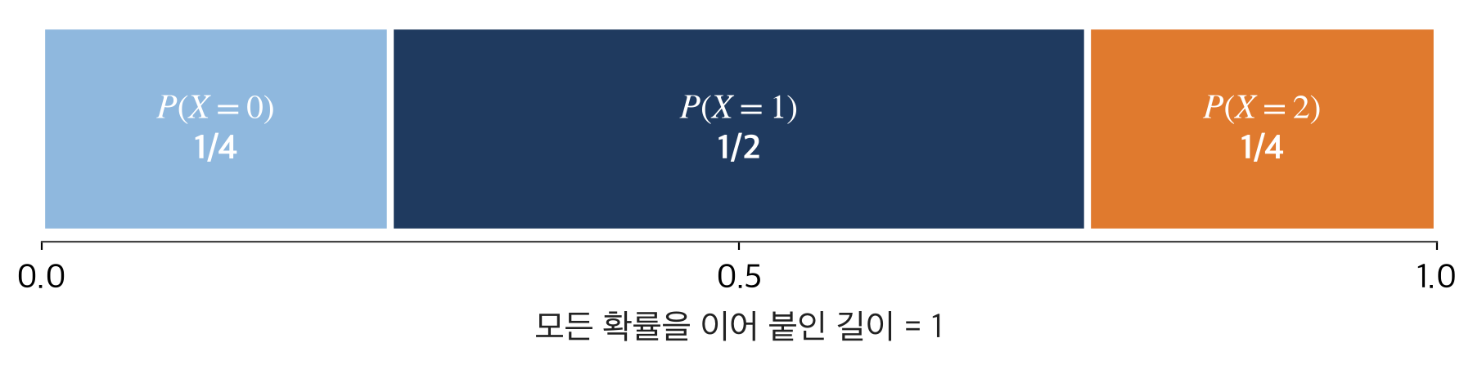
확률질량함수의 성질
모든 확률은 0과 1 사이, 전체 합은 1
성질 1
성질 2
0 ≤ p_{i} ≤ 1
p₁ + p₂ + … + p_{n} = 1
출처: 동아 확률과 통계 Ⅲ-1. 확률분포 (pp. 81–85)
7
Notes:
교과서 82쪽 성질 1, 2. 띠그래프로 '전체 합 = 1' 시각화. 분포표의 빈칸 문제는 성질 2로 해결.

Slide 8
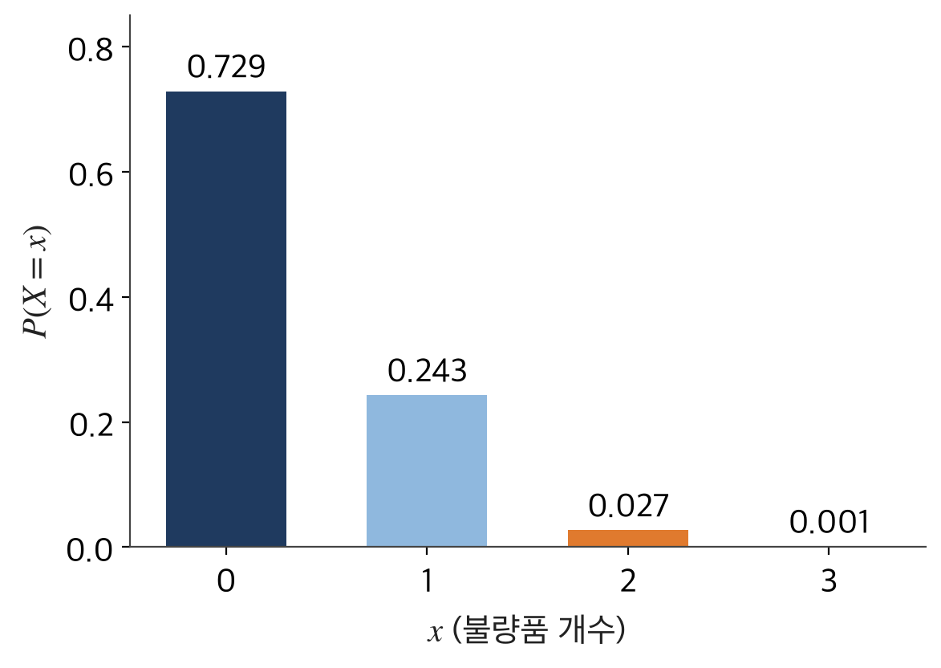
공학 예시: 부품 검사의 불량품 개수
불량률 0.1인 공정에서 부품 3개 검사 | X = 불량품 개수
읽는 법
불량품 0개일 확률이 가장 큼
2개 이상일 확률 = 0.027 + 0.001
= 0.028
확률의 합 = 1 확인
출처: 동아 확률과 통계 Ⅲ-1. 확률분포 (pp. 81–85)
8
Notes:
자체 예시 (교과서 외). 각 부품의 불량 여부가 서로 독립이라는 가정. P(X=0)=0.9³=0.729, P(X=1)=3×0.1×0.9²=0.243, P(X=2)=3×0.1²×0.9=0.027, P(X=3)=0.1³=0.001. 합계 1 확인. 다음 회차 이항분포의 예고.

Slide 9
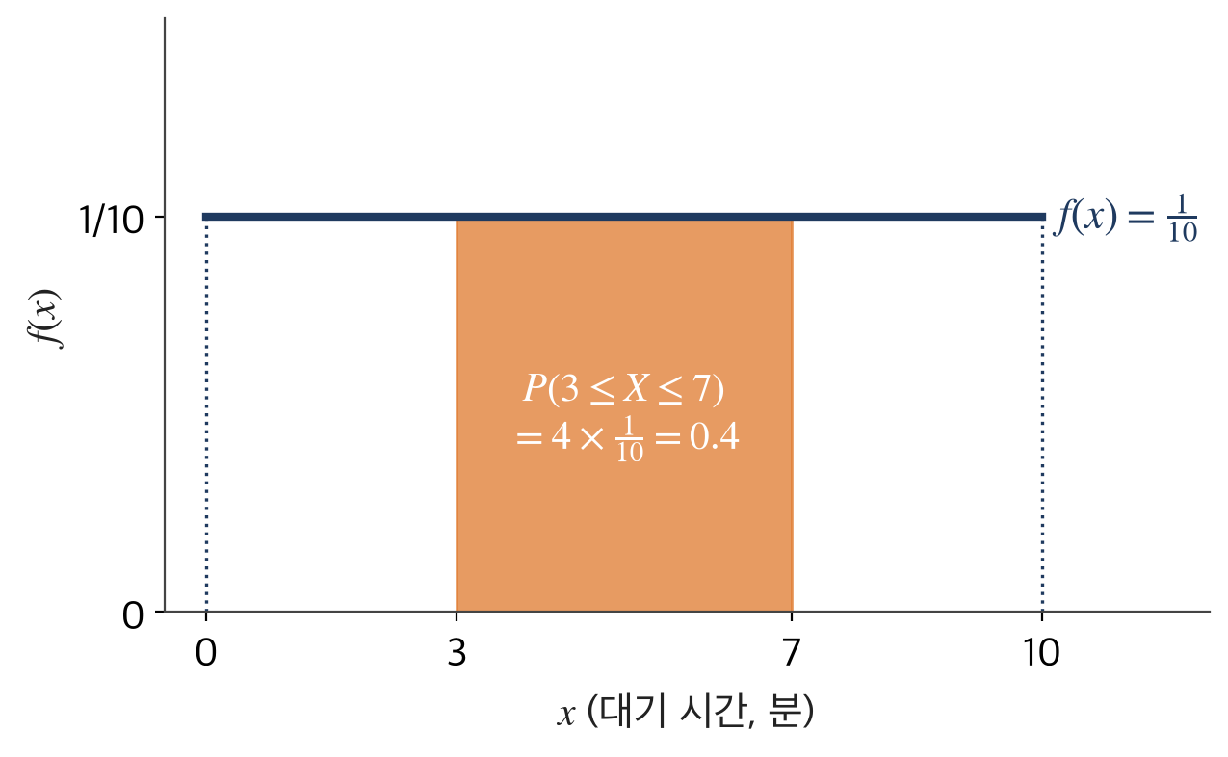
연속확률변수: 지하철 대기 시간
10분 간격 운행 | X = 기다리는 시간 (0 ≤ X ≤ 10)
핵심
확률 = 그래프 아래 넓이
P(a ≤ X ≤ b) = (b - a)/10
전체 넓이 = 1
출처: 동아 확률과 통계 Ⅲ-1. 확률분포 (pp. 81–85)
9
Notes:
교과서 84쪽 생각 열기. P(a≤X≤b) = (b-a)/10. 확률 = 그래프 아래 넓이라는 관점의 시작. f(x)=1/10의 그래프와 x축 사이 전체 넓이 1.

Slide 10
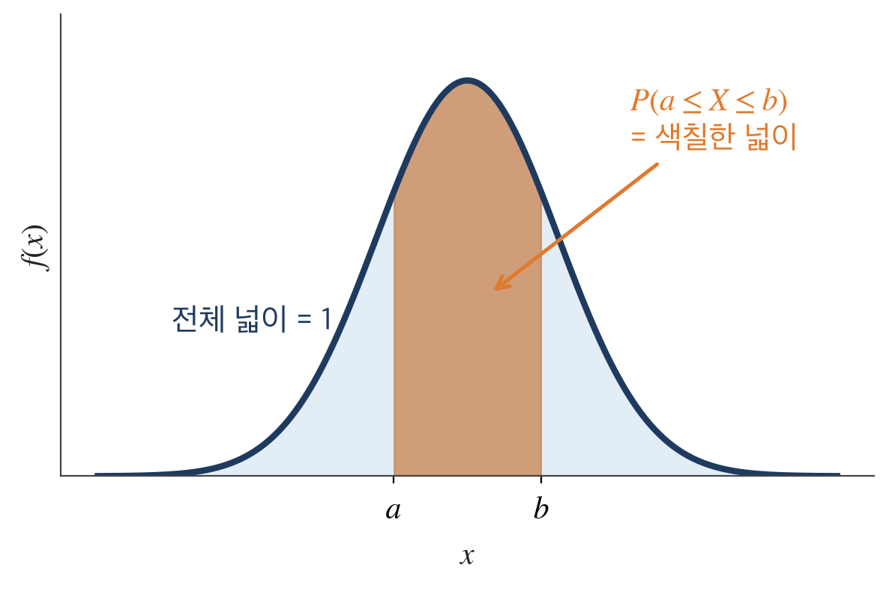
확률밀도함수의 성질
y = f(x): 연속확률변수 X의 확률밀도함수
α ≤ x ≤ β 에서
① f(x) ≥ 0
② 그래프와 x축 사이 넓이 = 1
③ P(a ≤ X ≤ b)
= x = a, x = b 사이의 넓이
출처: 동아 확률과 통계 Ⅲ-1. 확률분포 (pp. 81–85)
10
Notes:
교과서 85쪽 성질 1~3. 이산의 '합 = 1'이 연속에서는 '넓이 = 1'로 바뀌는 대응 관계 강조.

Slide 11
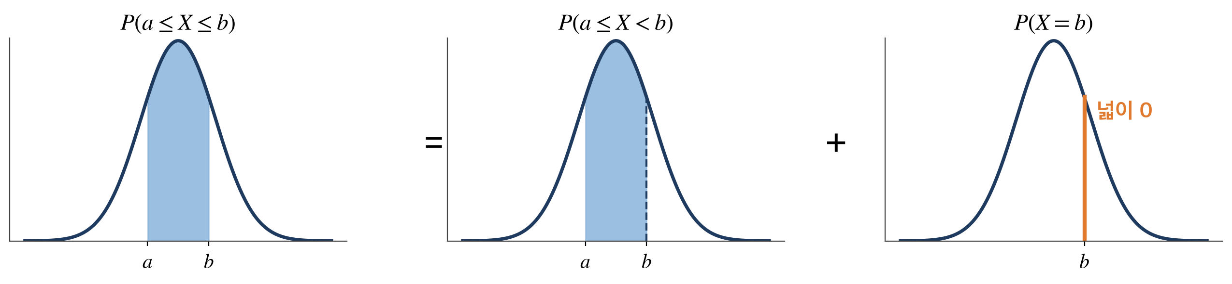
연속확률변수에서 한 점의 확률 = 0
선분의 넓이는 0 → 등호 포함 여부와 무관한 확률
결론
P(a ≤ X ≤ b) = P(a < X ≤ b) = P(a < X < b)
출처: 동아 확률과 통계 Ⅲ-1. 확률분포 (pp. 81–85)
11
Notes:
교과서 85쪽 생각과 표현. P(a≤X≤b) = P(a≤X<b) + P(X=b), P(X=b)=0. 따라서 P(a≤X≤b) = P(a<X≤b) = P(a<X<b). 이산확률변수에서는 성립하지 않는 점 주의.

Slide 12
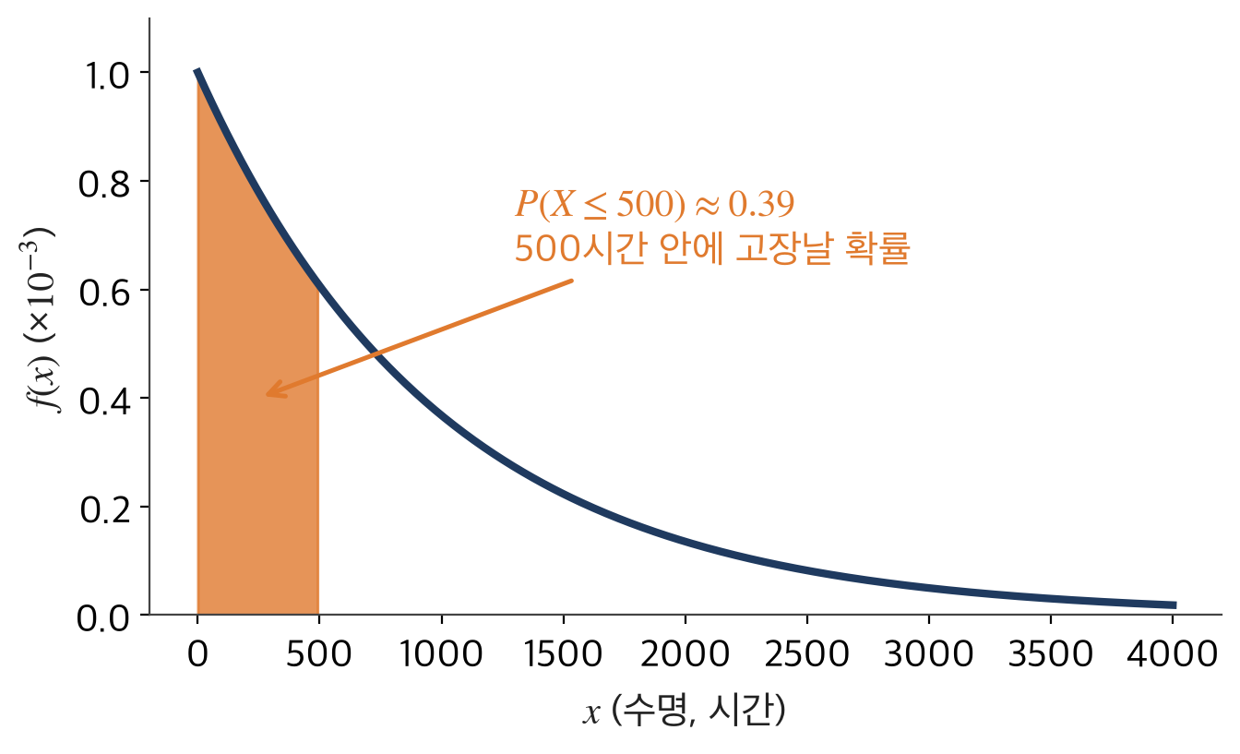
공학 예시: 부품 수명
평균 수명 1000시간인 부품 | X = 고장까지의 시간
해석
500시간 안의 고장 확률
≈ 0.39
곡선 아래 넓이로 계산
보증 기간 설정의 근거
출처: 동아 확률과 통계 Ⅲ-1. 확률분포 (pp. 81–85)
12
Notes:
자체 예시 (교과서 외). 확률밀도함수 f(x) = (1/1000)e^(-x/1000), x ≥ 0 (지수분포, 교과서 범위 밖이므로 식은 참고용). P(X≤500) = 1 - e^(-0.5) ≈ 0.39. 신뢰성 공학의 출발점이라는 동기 부여용.

Slide 13
요약: 이산 vs 연속
 | 이산확률변수 | 연속확률변수
취하는 값 | 셀 수 있는 값 | 구간 안의 모든 실수
분포 함수 | 확률질량함수 P(X = x_{i}) = p_{i} | 확률밀도함수 f(x)
확률 계산 | 확률의 합 | 그래프 아래 넓이
전체 | p₁ + … + p_{n} = 1 | 전체 넓이 = 1
한 점의 확률 | 0 이상 | 항상 0
공학 예시 | 불량품 개수 | 대기 시간, 부품 수명
13
Notes:
오늘 내용 정리. 합 ↔ 넓이 대응이 핵심.

Slide 14
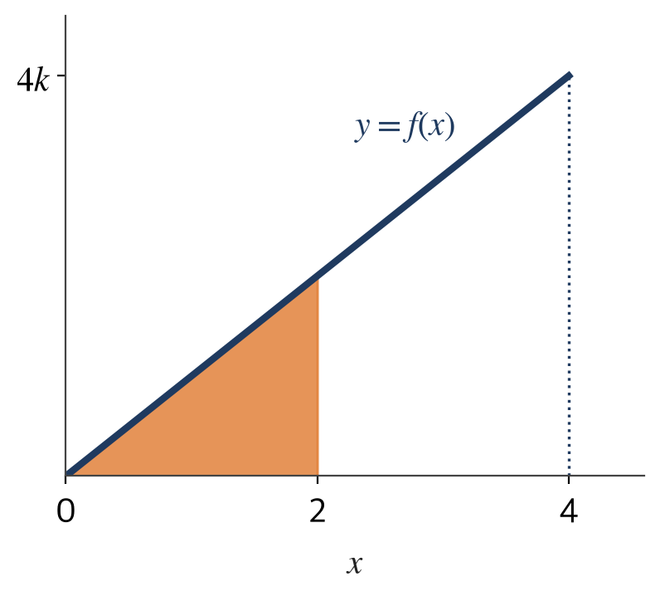
확인 퀴즈
Q1
100원짜리 동전 3개를 동시에 던질 때, 앞면의 개수 X가 취하는 모든 값
Q2
X의 확률분포가 P(X=1) = k, P(X=2) = 2k, P(X=3) = 3k일 때, 상수 k의 값과 P(X ≥ 2)
Q3
0 ≤ X ≤ 4, 확률밀도함수 f(x) = kx일 때, 상수 k의 값과 P(0 ≤ X ≤ 2)
출처: 동아 확률과 통계 Ⅲ-1. 확률분포 (pp. 81–85)
14
Notes:
정답. Q1: 0, 1, 2, 3 (교과서 81쪽 문제 1). Q2: k + 2k + 3k = 1 → k = 1/6, P(X ≥ 2) = 2k + 3k = 5/6. Q3: 넓이 (1/2)×4×4k = 1 → k = 1/8, P(0≤X≤2) = (1/2)×2×(2/8) = 1/4 (교과서 85쪽 문제 3).

